Slide 1
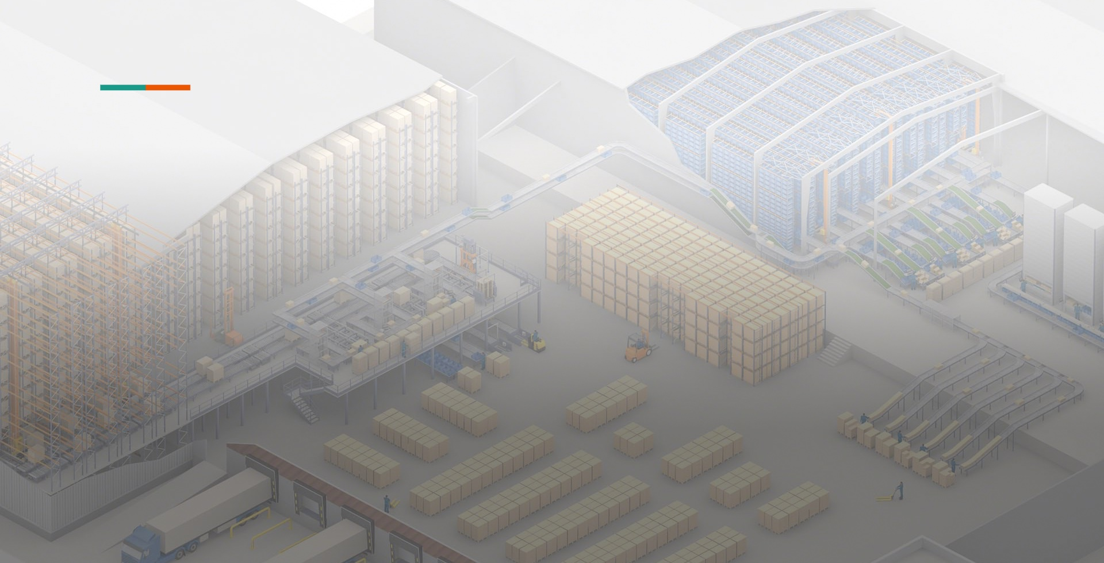
요구사항 분석서
정진영
문주한
강승곤
오창한

Slide 2
주제
콜라보랩 장비/물품/재료 재고 관리 및 반출입 관리 시스템

Slide 3
요구사항
소모품 재고 관리
관리자 시스템
1
3
2
장비 관리
4
차기 확장성

Slide 4
소모품 재고 관리
조건
3D 프린터 필라멘트, 납 등 소모품 관리
소모품 부족시 관리자에게 알림 전송
관련 기술
Android
iOS

Slide 5
장비 관리
조건
장비 현황 파악
장비 사용, 유지 보수 등 이력 관리
관련 기술
Data Base

Slide 6
관리자 시스템
조건
엑셀 같은 유저 경험
데이터 연산 기능
웹 기반 플랫폼
관련 기술
Web Frontend & Backend

Slide 7
차기 확장성
조건
콜라보랩 운영 하며 생기는 변동 사항에 대응 할 수 있는 확장성
관련 기술
Modularization

Slide 8
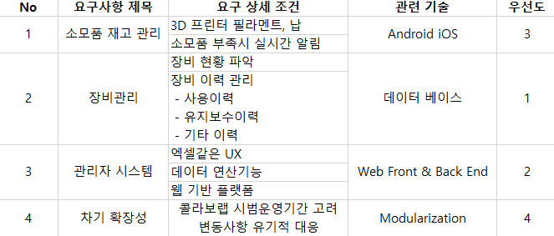
요구사항 분석 표

Slide 9
USE-CASE DIAGRAM

Slide 10
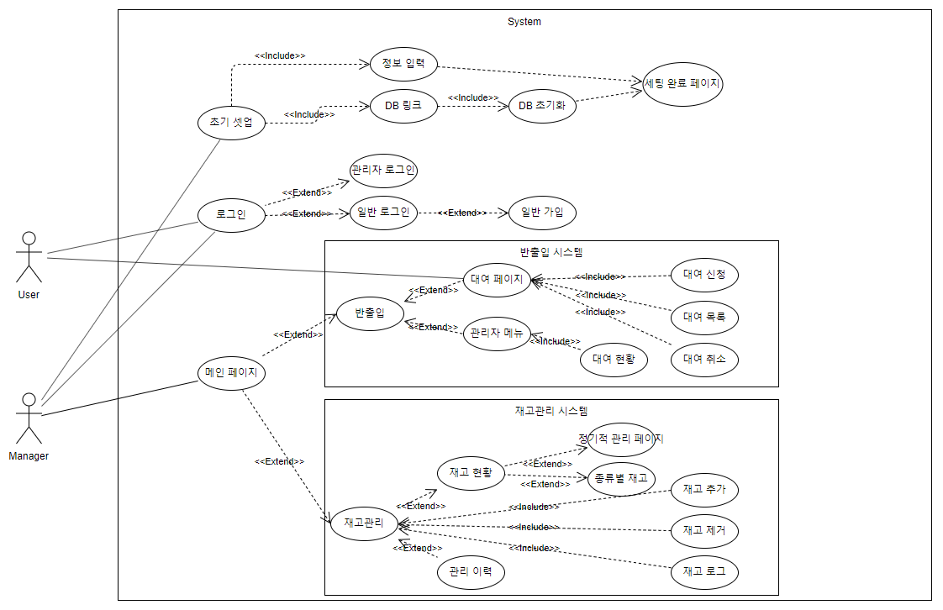
USE-CASE DIAGRAM

Slide 11
프로젝트 목표
아직 콜라보랩과 협력업체의 요구사항이 확실치 않으므로 범용적인 재고 관리 소프트웨어를 참고하여 차근차근 시스템을 만들어 가겠습니다.

Slide 12
감사합니다

